Slide 1
Manipulacion genetica

Slide 2
Elementos de genetica

Slide 3
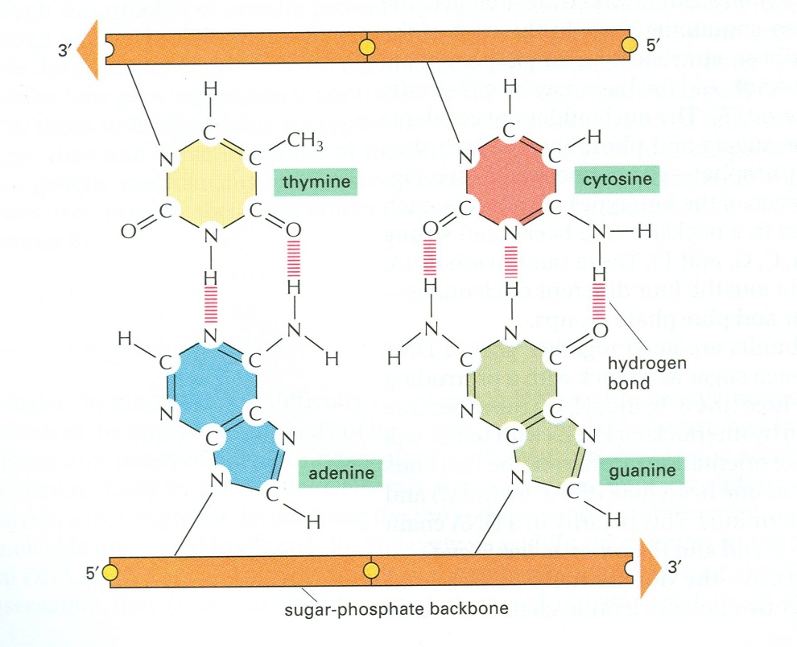
La esencia fisica de todos los organismos vivientes es determinada por los genes.
Los genes son secuencias de los siguientes 4 nucleotidos
Adenina
Timina
Citosina
Guanina

Slide 4
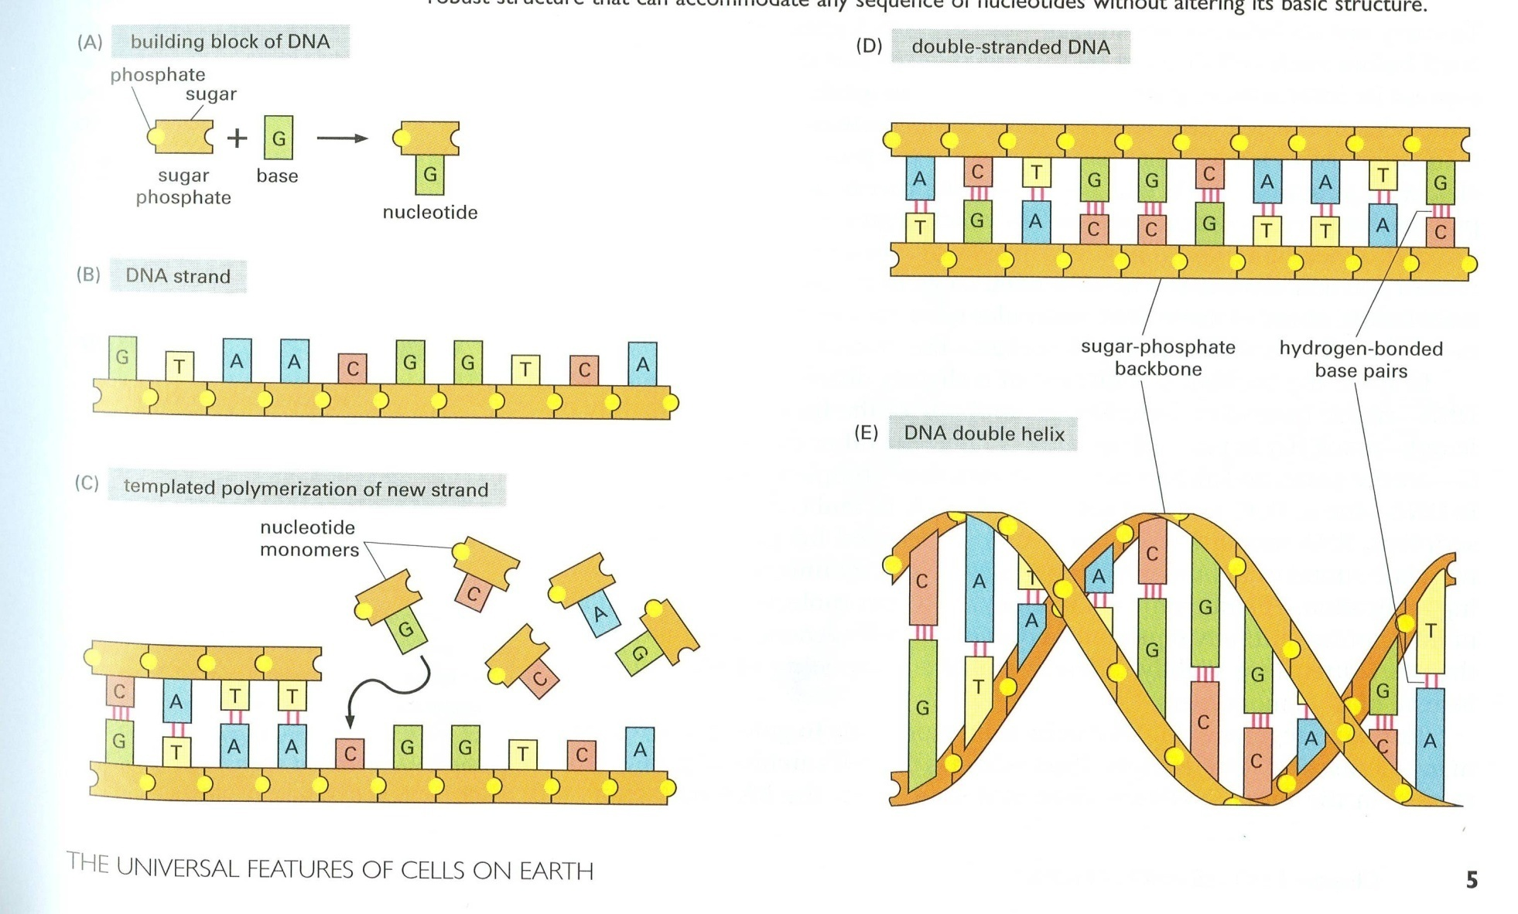
Enlaces hidrogeno entre C y G, y entre T y A determinan la estabilidad de la “doble elice” que forma el ADN y el ARN

Slide 5
Proyecto del genoma humano
De 1990 a 2000-2003 se secuencio’ el AND de algunos individuos para hacer un mapa de todo el genoma humano
Virus | Porcine circovirus type 1 | 1,759 | 1.8kb | Smallest viruses replicating autonomously in eukaryotic cells.^{[18]}
Virus | Bacteriophage MS2 | 3,569 | 3.5kb | First sequenced RNA-genome^{[19]}

Slide 6
Bacterium | Haemophilus influenzae | 1,830,000 | 1.8Mb | First genome of a living organism sequenced, July 1995^{[28]}
Bacterium | Carsonella ruddii | 159,662 | 160kb | Smallest non-viral genome.^{[29]}
Bacterium | Buchnera aphidicola | 600,000 | 600kb | ^{[30]}
Bacterium | Wigglesworthia glossinidia | 700,000 | 700Kb
Bacterium | Escherichia coli | 4,600,000 | 4.6Mb | ^{[31]}

Slide 7
Insect | Drosophila melanogaster (fruit fly) | 130,000,000 | 130Mb | ^{[41]}
Insect | Bombyx mori (silk moth) | 432,000,000 | 432Mb | 14,623 predicted genes^{[42]}
Insect | Apis mellifera (honey bee) | 236,000,000 | 236Mb
Insect | Solenopsis invicta (fire ant) | 480,000,000 | 480Mb | ^{[43]}
Fish | Tetraodon nigroviridis (type of puffer fish) | 385,000,000 | 390Mb | Smallest vertebrate genome known estimated to be 340 Mb^{[44][45]} - 385 Mb.^{[46]}
Mammal | Mus musculus | 2,700,000,000 | 2.7Gb | ^{[47]}
Mammal | Homo sapiens | 3,200,000,000 | 3.2Gb | Homo sapiens estimated genome size 3.2 billion bp^{[48]} Initial sequencing and analysis of the human genome^{[49]}
Fish | Protopterus aethiopicus (marbled lungfish) | 130,000,000,000 | 130Gb | Largest vertebrate genome known

Slide 8
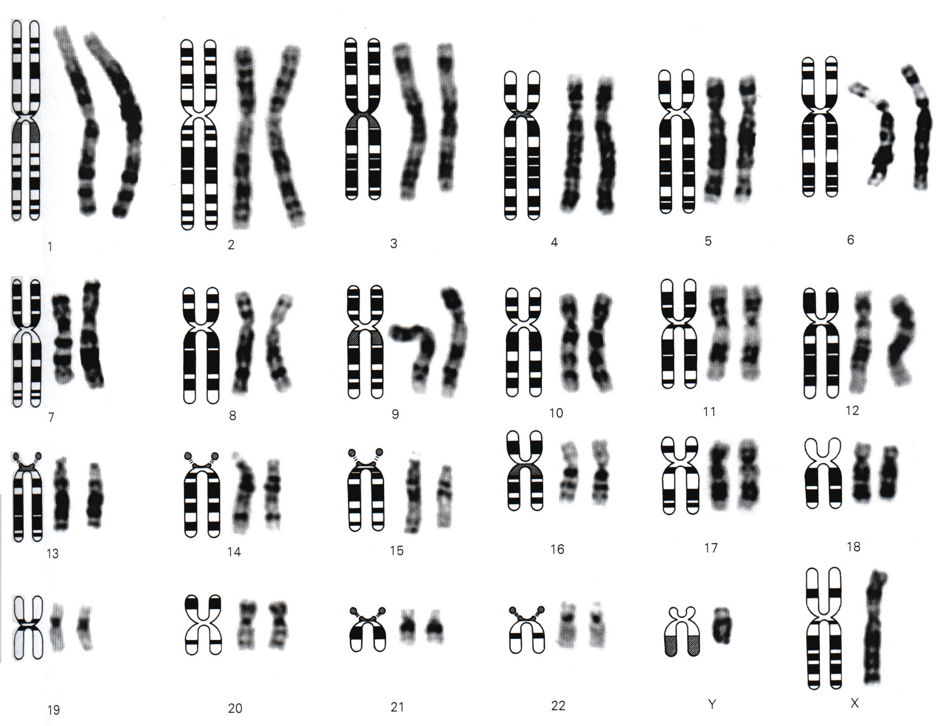
Cromosomas humanos

Slide 9
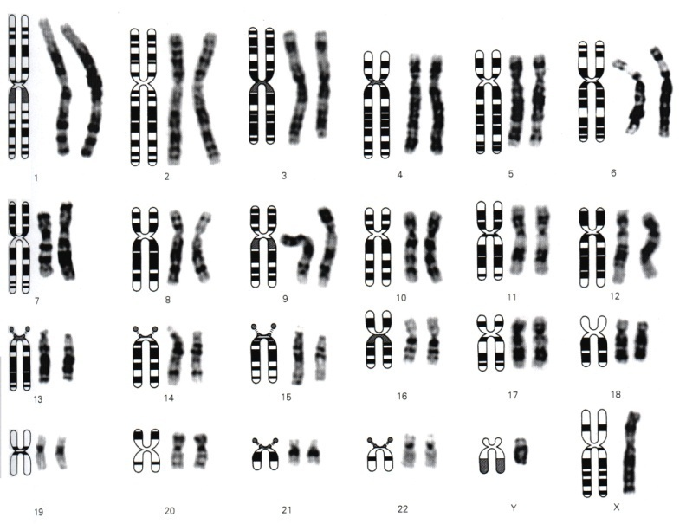
La expresion genetica es la produccion de proteinas a partir de las secuencias geneticas
un gen es una secuencia de bases que codifica una proteina
Los cromosomas (el ADN en el nucleo) es una secuencia de acidos nucleicos parte de los cuales expresa genes (exones, ~5% de la longitud total), con largos segmentos de regiones que no codifican proteinas entrepuestos (intrones, ~95% de la longitud total)

Slide 10
Cada tres bases (por ejemplo ATG, o ATT, … ) codifican la sintesis de UN aminoacido.
Hay tambien secuencias de comienco y de fin que codifican el principio o el fin de una proteina (o de un gen)

Slide 11
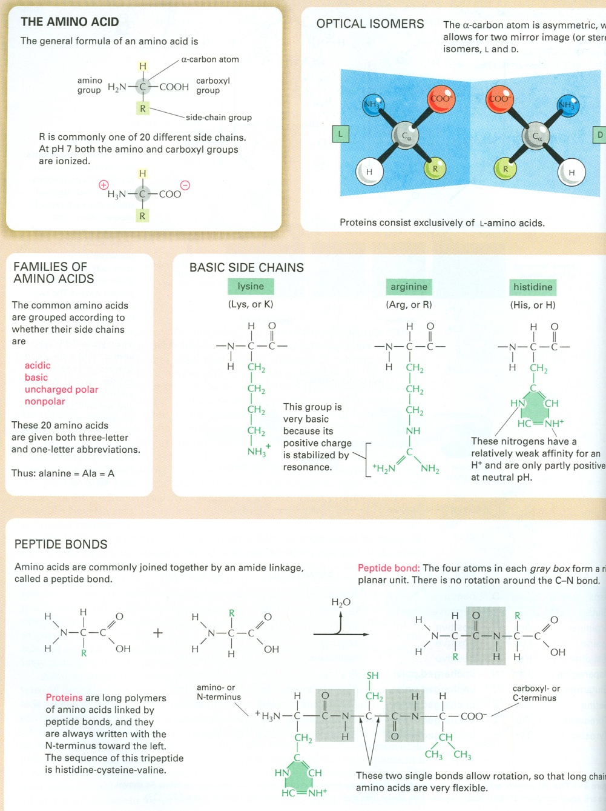
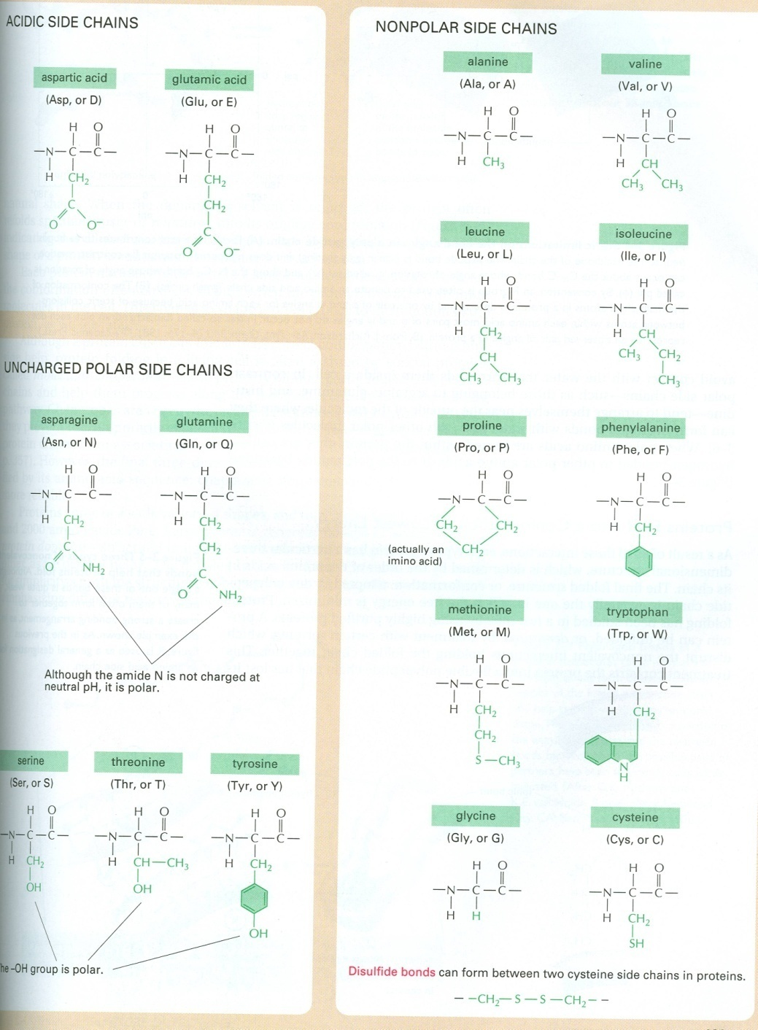
Las proteinas (y los peptidos) son secuencias de 20 aminoacidos

Slide 12
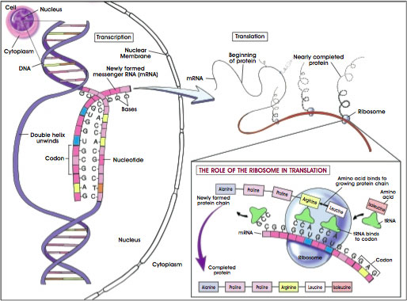
La transcripcion de un gen quiere decir que el ADN (en el nucleo) es temporalmente denaturado (abierto) para crear multiples copias de ARN, sustancialmente similar al ADN, pero en pedacitos mas cortos, cada uno de los cuales codifica solo por un gen.
El ARN es exportado del nucleo al citosol donde se une a los RIBOSOMAS

Slide 13
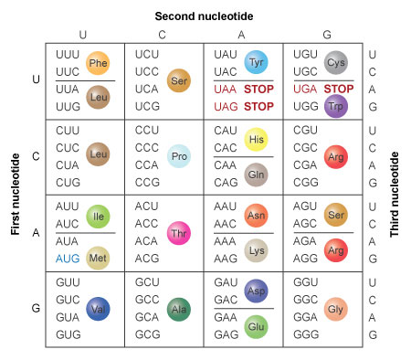
Traslacion quiere decir usar las secuencias ARN para sintetizar una proteina
Los ribosomas procesan el ARN y usan aminoacidos libre (que no estan en las proteinas, y mas bien estan unidos al RNA de transferencia.
El ARN de transferencia son secuencias de tres bases (AGG, ACT, etc.) que se unen eculsivamente a un aminoacido en especial

Slide 14
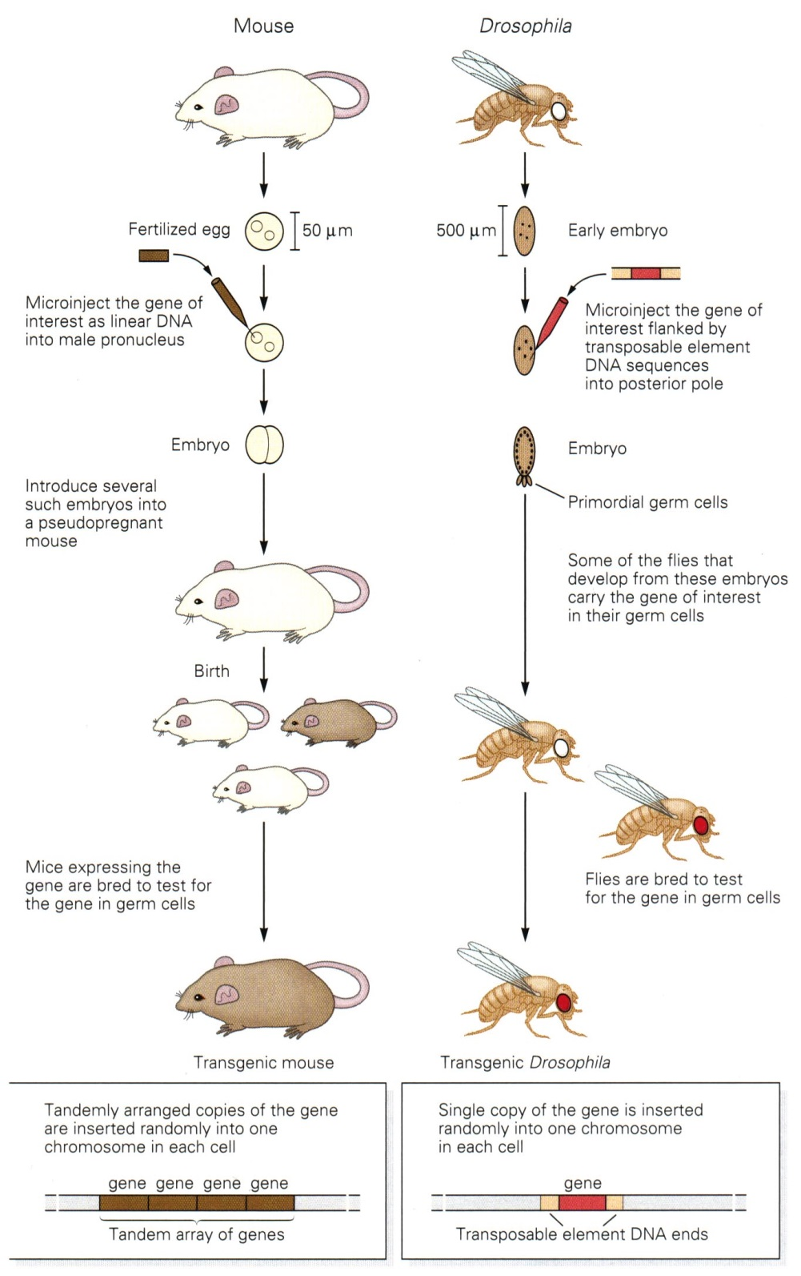
Animales transgenicos (Knock-in o knock-out) son instrumentos validos para la investigacion en todas las ramas de la biologia

Slide 15
Conditional: debe de haber un factor para inducirlo
Temperatura, sustancia quimica
Localizado: solo se activa con un cierto promotor de otro gen, por lo tanto solo se expresa en las celulas que expresan un determinado gen, el cual puede ser localizado en una area precisa o en un organo preciso
Los transgenicos puden sintetizar proteinas fusionadas o proteinas independientes, segun su construccion
Se pueden integrar nuevos genes
Poner genes de otros animales (quimeras)
La manipulacion genetica se puede usar en mamiferos (oveja, monos), moscas (drosophila)

Slide 16
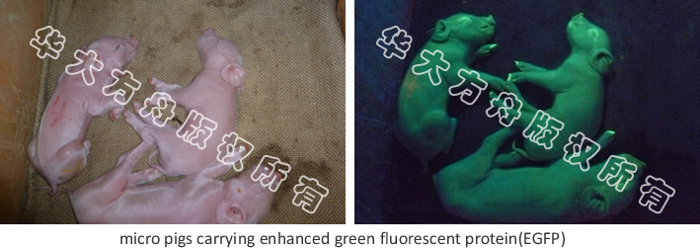

Slide 17
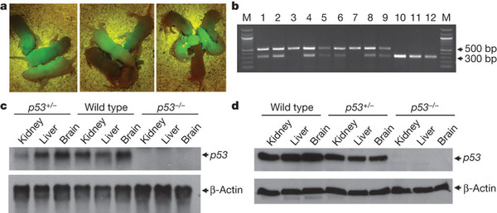

Slide 18
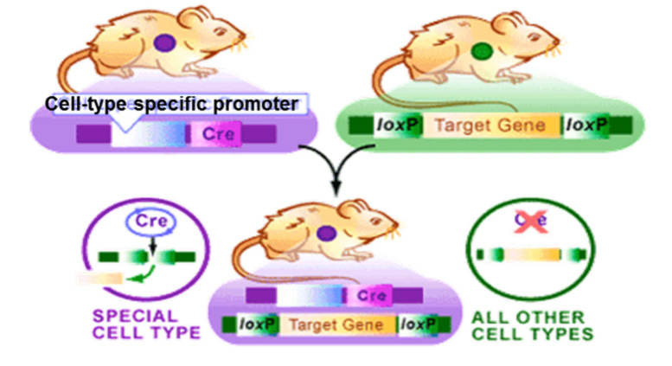

Slide 19
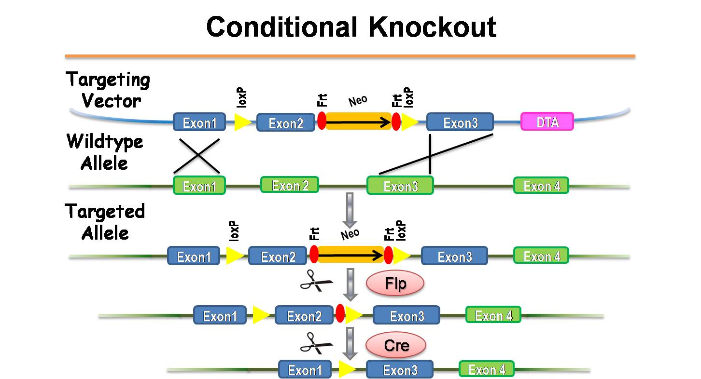
Conditional Knockout (cKO) is usually realized through the Cre-LoxP/FLP-Frt recombination system. The candidate fragment (to be knocked out) is flanked by LoxP or Frt elements. The flox (flamked by loxP) mice cross breed with the Cre (or Flp) tissue-specific expressing mice so that the flanked sequence will be tissue specifically removed from the offsprings’ genome. For conditional knockout, the loxP fragments are usually inserted into the introns downstream of the ATG-containing-exon and removal of the flanked exon(s) will result in frame-shift for protein translation.
Catalog number: BCG-CKO-0004

Slide 20
Microbiologia
Bacterias y virus han brindado grandes oportunidades
Parece que un gran porcentaje del genoma humano es el resultado de millones de años de integracion de viruses a traves de infecciones

Slide 21
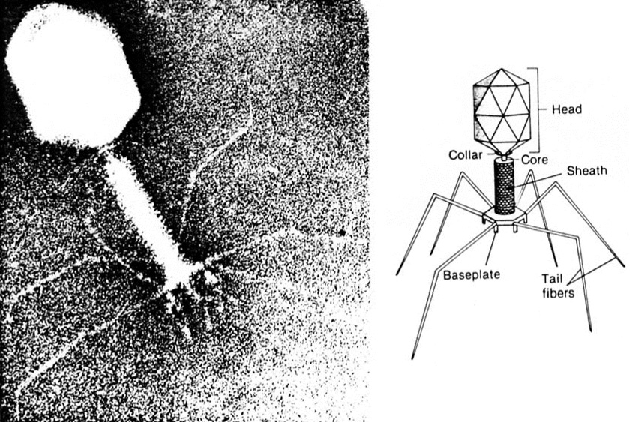
En una infeccion viral el virus inyecta su RNA o DNA en la celula la cual usa sus mecanismos de reproduccion para expresar las proteinas del virus

Slide 22
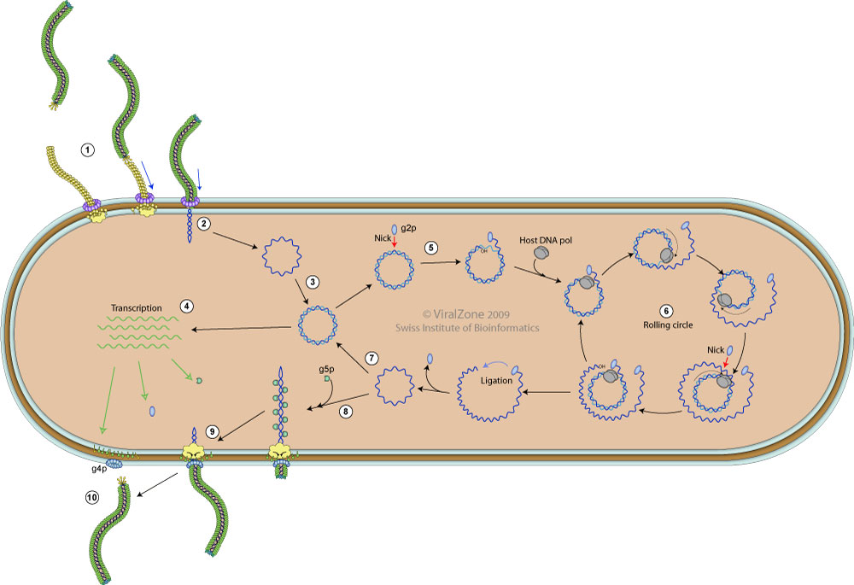
Integracion de ADN viral en bacterias o eucariontes

Slide 23
Las bacterias, si alimentadas apropiadamente, tiene la capacidad de producir grandes cantidades de proteinas a veces en estado muy puro:
Insulina humana

Slide 24
Manipulacion genetica
Investigacion
Terapia
Transformacion

Slide 25
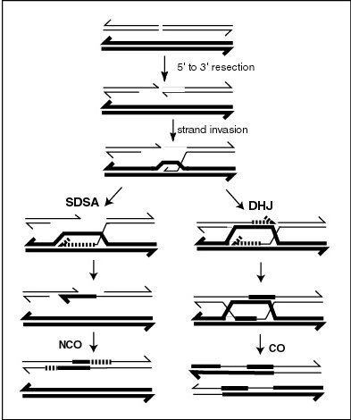
Recombinacion cromosomica

Slide 26
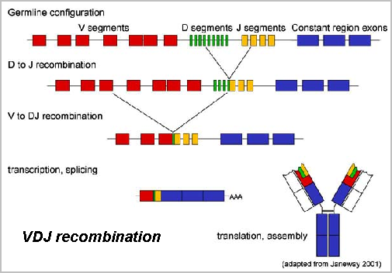
Recombinacion en la creacion de anticuerpos

Slide 28
Biotecnologia genetica

Slide 29
Fabrica productos organicos en gran escala
Mejora de la calidad de alimentos
Produccion de vacunas

Slide 30
Tecnicas
Insercion de fragmentos de DNA en bacterias huesped para la produccion de una proteina
Ejemplo: produccion de la insulina humana en bacterias
Ejemplo: Empalme de genes como insercion en el ADN en celulas madre

Slide 31
Ingenieria genetica
Implantar un gen nuevo o modificado con el proposito de quitar la vulnerabilidad a un patogeno (plantas)
Corregir una enfermedad: Terapia genica
Modificacion de los genes de un individuo con una enfermedad genetica mediante transfeccion con un virus

Slide 32
Terapia de celula somatica:
remover un gen defectuoso
Corregir un gen defectuoso
Implantar un nuevo gen
Terapia de celula germinal
Modificacion de espermatozoide
Modificacion del ovulo no fecundado
Modificacion del ovulo fertilizado
Escaso exito hasta ahora

Slide 33
Peligros:
La creacion de nuevos genes y su insercion en organismo vivos (virus, bacterias, protozoarios, hongos, plantas o animales), puede producir patogenos nuevos potencialmente dañinos o hasta letales para el hombre o para algunas especies existentes.
Todos los laboratorios donde se conducen este tipo de experimentos son sujetos a la regulacion de sus actividades por comites de control.
El laboratorio tiene que:
Someter un protocolo de trabajo que tiene que ser evaluado por el comite’, en el cual protocolo declara que hace y que medidas usa para mantener bajo control los potenciales peligros
El comite examina el protocolo y puede pedir modificaciones o incluso no aprobarlo
Permitir insepcciones de rutinas o a sopresa de los miembros del comite, para averiguar el respeto de las normas de seguridad

Slide 34
Por ejemplo:
Gripe aviaria + HIV
El cruze (voluntario o involuntario) entre un virus que se transmite por areosol (gripe) con un retrovirus como el HIV, podria inducir una epidemia incontrolable (transmitida por aire y de la gravedad del HIV/SIDA).
Tales modificaciones pueden ocurrir tambien naturalmente (sin invervencion humana)
Por eso es que los organismos de control tienen que estar en estado de alerta para monitorear la presencia de tales enfermedades.
Caso de gripe aviaria en China: las autoridades mantuvieron secretos varios casos de gripe aviaria, con el resutlado que se atrazo’ el contenimiento de la epidemia.
Tal negligencia puede inducir una pandemia

Slide 35
Clonacion

Slide 36
Varios significados de la palabra clonar
Clonacion puede ser definida a nivel del DNA, a nivel de celula, o a nivel de organismo.
La atencion de la etica esta’ enfocada en el contexto de la clonacion del organismo.
El clonage de animales que no eran mamiferos nunca atrajo mucha atencio. Sin embargo la clonacion de la primera oveja, Dolly, sorprendio’ a la conunidad cientifica.
Lo que ha seguido fue’ una intensa especulacion sobre la clonacion humana.
Han existido clones humanos pero no se sabe de nadie que haya sido implantado en un utero para desarrollarse en bebe’ (reproductive cloning).
Otro metodo de clonacion seria la clonacion de un individuo para extraer tejido u organos. Este idea obviamente levanta el problema etico de cual es el destino o proposito del clon, a parte la terapia del “clon original”.

Slide 37
OK para plantas y animales no humanos
La comida procedente de animales o vegetales obtenidos usando varias tecnicas de biologia molecular o bioingenieria (genes modificados, o organismos enteros clonados) han sido considerados aceptables por la FDA, la entidad del gobierno americano que regula la produccion de alimentos y medicamentos.
Hay numerosos casos de compagnias que producen plantas transgenicas mas resistentes a ciertas enfermedades y que producen grandes cantidades de alimento, sobre todo en paises en desarrollo, especialmente en Africa.

Slide 38
Mientras la clonacion de proteinas no levanta problemas morales, la clonacion de organismos enteros y sobre todo la clonacion humana ha encontrado numerosas objeciones.
Ventajas asociadas a la clonacion humana:
Reproduce exactamente todos los aspectos geneticos del clon original, que puede ser seleccionado por sus cualidades positivas
EN caso de uso de tejido para transplantes, el organo transplantado no genera ninguna clase de reaccion inmunologica, y no se necesitan inmuno supresivos que son carisimos y tienen muchos efectos colaterales negativos

Slide 39
Objeciones religiosas:
Muchos grupos religiosos consideran la clonacion, en particular la humana, como un usurpar la parte divina del dar a la luz una persona
Objeciones de los grupos de proteccion de animales:
Segun varios grupos de proteccionistas animales, los animales tienen los mismos derechos que los humanos, y los hombres no tiene derecho en utilizarlos para ningun fin

Slide 40
La Universal Declaration on the Human Genome and Human Rights (1997) prohibe la clonacion humana declarando que:
Article 1: "The human genome underlies the fundamental unity of all members of the human family, as well as the recognition of their inherent dignity and diversity. In a symbolic sense, it is the heritage of humanity“
article 2: "Everyone has a right to respect for their dignity and their rights regardless of their genetic characteristics"
article 10: "No research or research application concerning the human genome, in particular in the fields of biology, genetics and medicine, should prevail over respect for the human rights, fundamental freedoms and human dignity of individuals or, where applicable, of groups of people".
Article 11 begins with the statement, "Practices which are contrary to human dignity, such as reproductive cloning of human beings, shall not be permitted."

Slide 41
Problemas:
Solo es necesario UN papa’ (o mama’)
El clon original realmente no es ni papa’ ni mama’, mas bien es como un gemelo o gemela identico (hermano o hermana).
problemas legales: quien seria responsible legalmente del niño o niña?
Problemas psicologicos: nadie sabe como reaccionarian clones humanos (que son probablemente personas normales) al saber quien es el clon original (no es necesariamente ni su padre o madre biologica ni adoptivo)

Slide 42
La mayoria de los paises del mundo prohibe la clonacion humana
Mientras por una parte es evidente que el producir clones humanos levanta problemas practicos y eticos concretos, por otra parte hay un problema adicional, parecido al problema asociado con el diseño y la manufactura de armas:
Que pasaria si en algun pais en el cual no haya regulacion del tema cientificos y politicos sin escrupulos adelantaran y llevaran a cabo tecnicas de clonacion humana para fines arbitrarios:
Se podria construir un ejercito de soldados fisicamente y mentalmente entrenados para la guerra y a los cuales se les haya “lavado el coco” desde niños, con cualquier idea de propaganda politica o ideologica.
Por esto los paises que no se someten al control o
monitoreo internacional tienen que estar vigilados
con extremo cuidado.

Slide 44
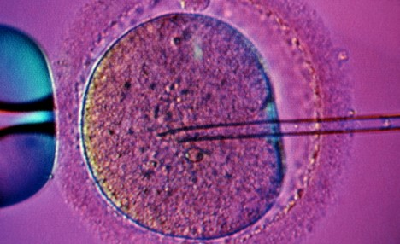
Fecundacion asistida

Slide 45
Contexto
Mas del 1% de los nacimientos en EU en 2005 han sido por reproduccion asistida, hecho que ha fascinado medios de comunicacion y publico. El asunto ha recibido menos atencion de los legisladores. En contrast a casi cada nacion desarrollada, los EU solamente han legislado fragmentariamente sobre el asuntode la reproduccion asistida.
Hay dos puntos en los cuales las “tecnologias de reproduccion asistida (ARTs) difieren de las intervenciones medicas comunes. Primero, casi siempre las ARTs no tratan los problemas que producen la infertilidad. Al contrario le “dan la vuelta”—la mayoria de las ARTs ofrecen la manera de dar a luz a un niño *a pesar* de los problemas de fertilidad originales.
Segundo, los ARTs a veces utilizan recursos reproductivos—esperma, ovulos, vientres maternos— de terceros de los cuales no se pide que hagan nada para el niño.
La asistencia de terceros a veces es necesaria para generar niños para parejas heterosexuales para las cuales se utilizan las ARTs. Las mismas tecnicas tambien han dado lugar a niños para parejas homosexuales o papas o mamas solteros con los cuales el niño o niña tiene una conexion biologica.

Slide 46
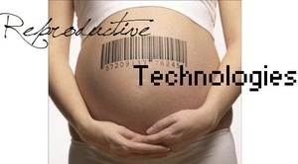
ARTs—como medicamentos que aumentan la fertilidad, fertilizacion en vitro, inyeccion de esperma intracitoplasmicos—pueden ser utiliados para resolver problemas de fertilidad preservando una conexion genetica.
Problemas eticos conciernen la creacion, seleccion, y desecho de los embriones, y tambien sobre gastos, acceso y utilizo de recursos.
Problemas eticos sobre terceros involucrados son complejos, e involucran la seleccion y venta de material y servicios reproductivos, y la regulacion y los derechos de los colaboradores.
Muchos paises del mundo avanzado han creado leyes y reglas para regular las diferentes fases del proceso de fertilizacion asistida.
Al contrario, la ley de EU no ha legislado
de forma sistematica sobre el asunto.

Slide 47
Infertilidad y la reproduccion asistida por parejas
La infertilidad se define comunmente como la incapacidad para concebir despues de 12 meses de sexo no protejido. Tambien se refiere a la incapacidad para mantener un embarazo, asociado a multiples abortos (espontaneos). Aproximadamente 7.3 milliones de mujeres con sus parejas (12% de la poblacion en edad reproductiva) es infertil. La infertilidad afecta hombres y mujeres en proporcion parecida.
La infertilidad del hombre como la de la mujer esta’ afectada por el ambiente de trabajo como por toxinas ambientales. Dos causas de infertilidad mayores para las mujeres son una tardad edad para concebir, y un bloqueo de las tubas de Fallopio (a menudo debida a enfermedades inflamatorias pelvicas no tratadas).
En el momento en que parejas que quieren tener un niño descubren que uno o los dos tienen problemas de fertilidad tienen una cantidad de opciones: pueden tratar de adoptar, o pueden optar por utilizar tecnologias medicas. Tienen que decidir si quieren la incertidumbre y complejidad de la adopcion, o la respuesta medica a la infertilidad.
La solucion medica esta’ asociada a un numero de posibilidades, desde noninvasivas hasta algunas altamente invasivas. Todas conllevan a riesgos para madres y fetos, y estan asociadas a altos costos.

Slide 48
Tecnicas primarias de reproduccion asistida
Medicacion. Drogas como Clomid, Serophene, y Pergonal pueden ser usadas para estimular la ovulacion e incrementar la probabilidad de la mujer para concebir. Las mismas drogas tambien aumentan la chance de que la mujer tenga multiples embriones, lo cual es un riesgo para ambos, madre y fetos.
Fertilizacion en vitro (IVF). IVF, ofrecida por primera vez en EU en 1981, es quizas el metodo mas conocido. Ha producido mas de 500,000 niños entre 1985 and 2006. Con la IVF, una mujer toma medicamentos para producir mas ovulos. El medico recupera uno o mas ovulos a traves de una operacion laparoscopica o a traves de una aguja (muy gruesa) a traves de la pared vaginal. El esperma se mezcla con el ovulo en un petri dish, y la fertilizacion toma lugar.
Insercion de esperma intracitoplasmic (ICSI). ICSI es un tecnica en la cual un solo espermatozoo se inyecta en un ovulo. Puede ser combinada con la tecnologia IVF para coadyuvar a hombre que tienen un bajo conteo de esperma para contribuir geneticamente a generar el niño. Si la fertilizacion ocurre, se le permite al embrion desarrollarse afura del vientre materno por alguos dias, y luego se implanta en el endotelio del utero de la mujer con un pequeño tubo deplastico. La mayor parte de las intervenciones implantan de dos a cuatro ovulos con la esperanza de que uno de los dos se implante y se desarrolle normalmente.

Slide 49
Problemas practicos
La cantidad de opciones disponibles involucra hasta cinco personas de tener algun papel en el concebimiento, el nacimiento, y el criar un niño.
Un donador de esperma y de ovulo pueden donar un gameto cada quien que pueden ser fusionados e implantados en un surrogado, la cual estara’ llevando el feto. Al nacimiento, uno o as individuos pueden ser encargdos de ser los papas.
La ley y la politica no han aun todavia entendido las relaciones, los papeles, y las responsabilidades que derivan del crear niños en estos areglos colaborativos en los cuales muchas personas pueden decir de ser”padres”.
El numero de personas involucradas biologicamente y socialmente puede crear dificiles problemas sobre la regulamentacion del proceso, y como el mercadodeberia ser regulado, y que derechos y deberes tiene cada parte.

Slide 50
Mas problemas
Pese a que EU prohibe la venta de riñones o meollo espinal, no ha tomado posicion sobre la venta de esperma, ovulos, o renta de vientres maternos, tolerando asi un mercado de material genetico y tecnicas reprodutivas en explosion.
El esperma, los ovulos, y servicios de embarazo se ofrecen con precios distintos , tambien segun las propiedades de quien los ofrece.
Por ejemplo, el ovulo de una mujer de un graduado de Harvard, o de un musico profesional, puede costar mucho mas que los mismo proveniented de alguien sin capacidad alguna.

Slide 51
creacion, seleccion, y deshecho de embriones
Implantes multiples aumentan la probabilidad de embarazos multiples; en 2005, el 11.2% de los ART han producido embarazos multiples. Las practicas de IVF levanta el problema de :
cuantos embriones deberian de ser creados para uso futuro
Que hacer de ellos cuando las parejas no estan de acuerdo sobre que hacer con ellos
Cuando es apropiado utilizar diagnosticos prenatales para seleccionar las caracteristicas del embrion
Tales cuestiones son aun mas importantes en paises donde la religion juega un papel importante en la sociedad

Slide 52
Costos: quien tien que pagarlos?
En algunos estados de EU la ley requiere que los aseguradores cubran para tratamientos de infertilidad.
Pregunta: deberia de ser obligatorio que los seguros paguen los tratamientos de infertilidad?
Cobertura obligatoria implica que concebir un niño biologicamente (geneticamente) relacionado con los papas es preferible a la adopcion
No hay estandar para las adopciones.
Sin embargo los tratamientos de infertilidad es visto por muchos como un lujo.
Algunos teoricos sostienen que la procreacion es tan importante para la identidad de una persona que el seguro tendria que pagar para la procreacion asistida, cuando fuera necesaria

Slide 53
Madre subrogada
El tipo menos usado de reproduccion asistida, y tal vez el mas controversial, el la mama subrogada, o madre a contrato.
La utilizan parejas heterosexuales cuya mujer produce ovulos, pero no pude tener un embarazo por otros motivos. La mujer produce el ovulo, el cual viene fecundado, y luego implantado en una madre a contrato
Tambien lo pueden usar hombres solteros y homosexuales, que quieren ser papas usando los servicios de una mujer que entrega el niño al momento de su nacimiento
El recrutamiento y contrato de madres a cotnrato ha sido tema de muchas controversias eticas.
Muchos estados no permiten las madres a contrato.
Otros estados explicitamente se abstienen de dirimir controversias relacionadas a tales eventos
Por largo tiempo en EU todos lo estados pedian que los donadores quedarn anonimos. Tales leyes se extendieron para donadores de ovulos.

Slide 54
Turismo Medico
Muchas parejas de paises ricos van al exterior para satisfacer su busqueda de descendencia.
La India es un blanco tipico para el proceso.
Costos
US 50,000
India 10,000

Slide 55
Problemas legales
Pueden los que ofrecen servicio negar servicio segun las preferencias sexuales de los clientes, su condicion de casado o menos, o una evaluacion de la capacidad de ser papas?
Deberian las clinicas operar como servicio medico o social?
Tiene un papa o mama soltero, o una pareja del mismo sexo o una pareja heterosexual que puede tener hijos naturalmente, recibir los mismos beneficios al igual que una pareja heterosexual que busca tener hios porque no puede tenerlos?

Slide 56
Selection and sale of gamete
Deberia el gobierno –como pasa en muchos paises- permitir solo la donacion y no la venta de material e incluso servicios reproductivos?
Si el pais permite la venta de material y servicios, deberia de establecer los precios?
Una vez que se permite el proceso, que tanto se debe permitir la seleccion de las caracteristicas geneticas?
?Es admisible que las parejas busquen a donadores que se parezcan a ellos? O es aceptable que los donadores sean muy diferentes? (hijos negros en familia blancas, o algo asi)

Slide 57
Derechos y deberes de los colaboradores
La mayor parte de los donadores seran probablemente jovenes que aun no empeizan su propia familia. Deberian ellos de ser sumitidos a examenes fisicos y psicologicos?
Es justo adoptar la ley de Suecia que solo personas que permiten dar acceso a sus datos pueden ser donadores?
O es mejor adoptar la ley de Francia, para la cual los donadores tienen que ser anonimos?
O deberia el estado no tomar posicion sobre si el donador es secreto o no, pero mantener un record que permite encontrarlo en caso de que los niños, una vez credidos , puedan saber de sus papas biologicos oy/o de embarazo?
? Mantener record de los donadores estara’ enfatizando la importancia de la origen genetica a detrimento de años y decadas de educacion dada por los papas familiares?

Slide 58
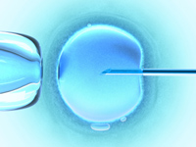
Mas problemas eticos
Puede un servicio de fertilizacion en vitro destruir los embriones no usados?
Tiene derecho, y si si –en que medida- para determinar las caracteristicas geneticas de un embrion o de los gametes antes que hacerlo desarrollar?

Slide 59
Influencia de la experiencia personal
Se han conducido encuestas para ver que opina la poblacion
Se ha comprobado que personas que tienen problemas de fertilidad –como es natural suponer- son mas liberales en aceptar legislaciones sobre el tema.
Por ejemplo, las personas no estan de acuerdo sobre prohibir o menos el congelamiento de ovulos fertilizados, la prohibicion de hacer tests prenatales a los embriones, edad limite de la mujer para el implante y prohibicion de implante para mamas solteras
Quien tiene que decidir: los interesados o los que jamas usaran la ley?

